Slide 1
Dumnezeu al Evreilor sau al Neamurilor ?
Ieremia 46-49
Notes:
V-ati obisnuit deja in cartea Ieremia sa auziti ca Elohim este putin partinitor evreilor, putin mai mult inclinat spre ei decat spre restul natiunilor? Dumnezeu va ramane dumnezeul lui Avraam, Isaac si Israel….Va face lucruri extraordinare cu evreii la sfarsitul vremurilor.
E vremea sa va dezobisnuiti.
Tinzi sa crezi ca ce a avut mai bun, a dat evreilor: legamintele, legea, profetii, legamantul cel nou, stapanirea intregului pamant..
DAR: In sectiunea de azi vom vedea ca nicidecum neamurile nu sunt mai prejos si mai neglijate.

Slide 2
Paradoxul Judecatii Neamurilor
Este…
Imensa Iubire pt Neamuri
Ieremia 46-49
Notes:
Dumnezeu este irecuperabil…. Un incurabil indragostit de cea mai perversa si incurabil de rea fiinta: omul, fie el cu gena evreiasca sau neevreiasca.
Orice i-ar face omul, nu il poate ispiti pe Dumnezeu sa fie in alta parte: iubeste cu dragoste nebuna, cu o pasiune torentiala, cu o empatie cosmica.
Si am impresia acum, la finalul cartii ca evreii si neamurile s-au intrecut , sub atenta indrumare a lui Lucifer , care sa castige premiul de ispititorul suprem al lui Dumnezeu. Toti l-au ispitit sa renunte la dragostea Lui, la planurile LUI, la visele Sale initiale cu fiinte umana…..SI nu a reusit nimeni pana acum… Ba cred ca au trezit un orgoliu duhovnicesc in EL, astfel ca s-a ambitionat si mai tare, s-a sacrificat si mai mult, a pierdut si mai mult.
Dupa ce am parcurs o perioada dificila, incercand sa intelegem obiectivele si atitudinile lui Dumnezeu pt Israel, s-a nascut o data cu anuntarea legamantului celnou intrebarea profunda: Cum se raporteaza Dumnezeu la neamuri ? Nu se poate sa le ignore!!! Sau sa fie el partinitor ?
In sectiunea judecatii neamurilor, pasiunea Lui pt ele si atitudinile lui stralucesc ca o supernova.

Slide 3
1 .Cum poate Dumnezeu sa Iubeasca natiunile cand le trimite premediat
astfel de pedepse dure ?
2.Cum se manifesta Nebunia Dragostei Lui ?
Ieremia 46-49

Slide 4
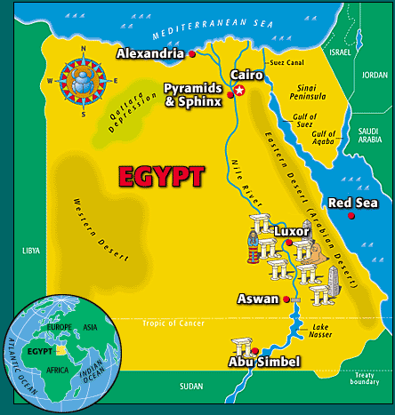
I . Egipt:
-fecioara, fiica Egiptului
-Egiptul va fi locuit ca in zilele de alta data
Ieremia 46-49
Notes:
- Cine este totusi Egiptul…intodeauna impotriva planurilor lui Dumezeu, oferindu-se ca alternativa la promisiunile lui Dumnezeu
Asemanarile cu Israel
Ce motivatie ar avea Dumn. Sa aduca din nou in istorie un popor, sa nu-l nimiceasca pt vecie?
Deci Dumnezeu are ceva cu acea generatie si acel produs cultural al vremii respective…
Dumn este un irecuperabil indragostit de fiinta umana…!!! Este un bolnav incurabil….

Slide 5
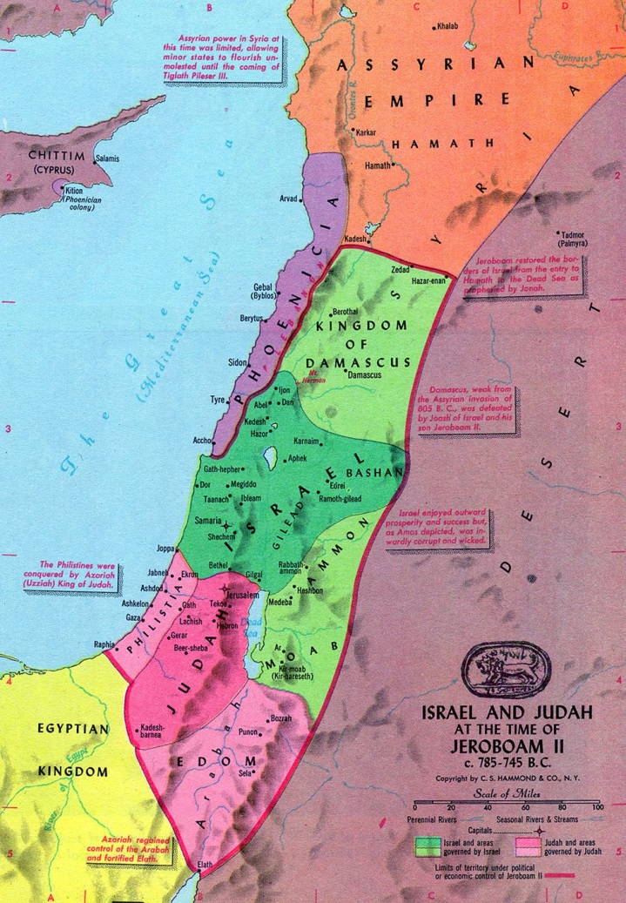
II . Filistia:
-Ah! Sabie a Domnului, cînd te vei odihni odată? Întoarce-te în teacă, opreşte-te şi fii liniştită!” „Dar cum ar putea să se odihnească? Cînd Domnul doar îi porunceşte, şi o îndreaptă împotriva Ascalonului şi coastei mării.”
Ieremia 46-49
Notes:
-Alti prieteni buni ai evreilor ….pusi mereu pe intentii malefice fata de poporul Domnului
Dumn este un irecuperabil indragostit de fiinta umana…!!! Este un bolnav incurabil….

Slide 6
III .Damasc:
Jer 49:25 „Ah! cum nu este cruţată cetatea slăvită, cetatea bucuriei mele!”
Ieremia 46-49
Notes:
-Cetatea slavita este Ierusalimul …Cum de ajuns Damascul ?
- In VT Elohim traieste la fel de intens pt neamuri, ca si pt evrei, dar nu se comunica pe SINE. Insa avem dovezile clare ca a actionat in aceeasi termeni ai HARULUI, ai recuperarii…
Dumn este un irecuperabil indragostit de fiinta umana…!!! Este un bolnav incurabil….

Slide 7
IV . Moab:
Jer 48:31 „De aceea gem pentru Moab, şi mă jălesc pentru tot Moabul; oamenii suspină
pentru cei din Chir-Heres.
Jer 48:32 Vie din Sibma, te plîng mai mult de cît Iaezerul; ramurile tale se întindeau
dincolo de mare, se întindeau pînă la marea Iaezerului; dar pustiitorul s'a aruncat peste
strîngerea roadelor tale şi peste culesul viilor tale.
Ieremia 46-49
Notes:
-Metafora superba : pitrocirea unei natiuni…
-Culturile stabile si continue au tendinta sa se strice, sa fermenteze ca drojdia in vin. Vinul trebuia vanturat de 3 ori in 3 seturi de vase separate ca in final sa se limpezeasca si sa aibe gust bun si sa reziste…Daca il lasi in drojdia lui se strica foarte rapid..
-In plus culturile stabile tind sa devina nationaliste si inchise fata de altele, ceea ce limiteaza revelatia generala a lui Dumnezeu.
-Moabul : Balaam, Balac, fetel moabite care aduc mania peste Israel, cultul lui Chemos si Moloc.
-Dumnezeu face vanturea, pitrocirea natiunilor…Nu are alternativa…
-Nu vreau sa fiu in locul lui Dumnezeu…este cumplit de greu moral si sufleteste sa conduci lumea asta de nebuni….
-Noi crdem ca Dumnezeu se raporteaza la noi ca la niste gandaci….
- Tabara lui Elifaz, Bildad si Tefan , prietenii lui Iov este cea mai detestabila tabara in care se poate aseza cineva , inaintea Lui dumnezeu…
-V 17 – V 18 :
-Pitrocirea, prin razboaie, necazuri a ramas singura , ultima solutie ca istoia sa continue….Singura sansa ca generatiile de oameni sa amelioreze raul, egoismul, si sa produca culturi deschise revelatiei divine….
Statistici Razboaie
Din 1754 – 2003 : 76 de conflicte pe tot mapamondul: sute de miliaoane de oameni ucisi , raniti necunoscuti.
In al doilea razboi mondial : intre 60 – 80 milioane de morti, deci peste 2,5% din populatia lumii. Milioanele de raniti ramn un mister…
In secolul 20 : secolul genocidelor : din 1901 pana acum peste 10 mari genocide : 155 milioane de morti…
Cum as putea sa multumesc ca sa fie indeajuns pentru efortul enorm al LUI? Cata bucurie as putea sa-I aduc ca sa merite enorma povara care o poarta in fiecare secunda a existentei acestei planete?

